Slide 1
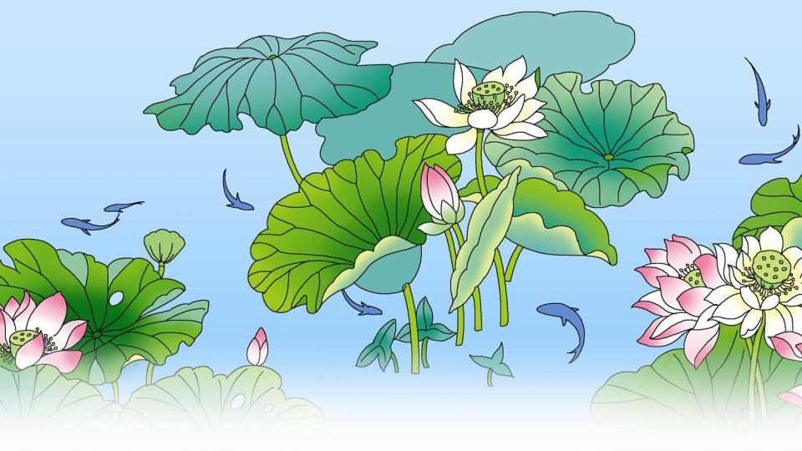
3 江南

Slide 2


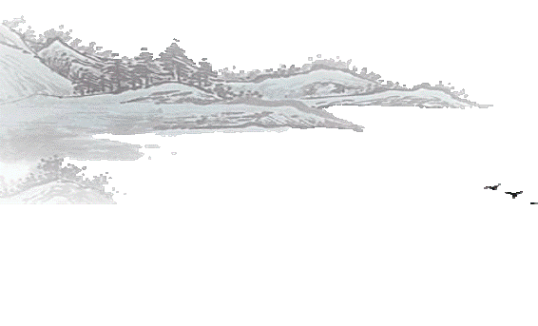
第1课时
第2课时

Slide 3
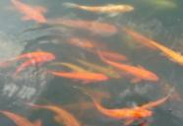
第1课时
猜一猜
有头没有手，有尾没有腿。
能行千里路，不能离开水。
打一动物
鱼

Slide 4
江南水乡
古人在诗歌里，是怎么描写江南的？
江南是我国长江以南一带，那里风景优美，物产丰富，是著名的鱼米之乡。
Notes:
PPT模板：www.1ppt.com/moban/ PPT素材：www.1ppt.com/sucai/
PPT背景：www.1ppt.com/beijing/ PPT图表：www.1ppt.com/tubiao/
PPT下载：www.1ppt.com/xiazai/ PPT教程： www.1ppt.com/powerpoint/
Word模板：www.1ppt.com/word/ Excel模板：www.1ppt.com/excel/
试卷下载：www.1ppt.com/shiti/ 教案下载：www.1ppt.com/jiaoan/
个人简历：www.1ppt.com/jianli/ PPT课件：www.1ppt.com/kejian/
语文课件：www.1ppt.com/kejian/yuwen/ 数学课件：www.1ppt.com/kejian/shuxue/
英语课件：www.1ppt.com/kejian/yingyu/ 美术课件：www.1ppt.com/kejian/meishu/
科学课件：www.1ppt.com/kejian/kexue/ 物理课件：www.1ppt.com/kejian/wuli/
化学课件：www.1ppt.com/kejian/huaxue/ 生物课件：www.1ppt.com/kejian/shengwu/
地理课件：www.1ppt.com/kejian/dili/ 历史课件：www.1ppt.com/kejian/lishi/

Slide 5
江 南 可 采 莲，
莲 叶 何 田 田。
鱼 戏 莲 叶 间。
鱼 戏 莲 叶 东，
鱼 戏 莲 叶 西，
鱼 戏 莲 叶 南，
鱼 戏 莲 叶 北。
诗歌朗读
jiānɡ nán kě cǎi lián
1.学生自由朗读诗歌。
2.老师范读。
yú
dōnɡ
xī
běi

Slide 6

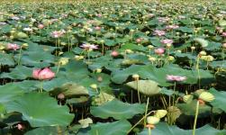
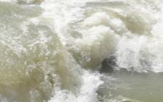

互认生字
我会认
jiānɡ nán kě
江 南 可 采 莲 鱼 东 西 北
cǎi lián
yú
dōnɡ
xī
běi

Slide 7
谜语识字
猜一猜
西
像四不是四，方位中有它。
大丁遇小口。
可

Slide 8





学习部首
带三点水的字一般都与水有关：江、河、湖、海、流……
带草字头的字一般都与植物有关：草、菜、花……

Slide 9
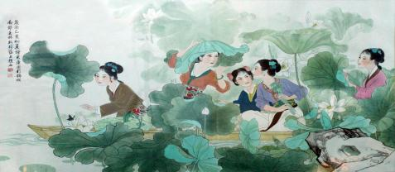

看图说话
他们在做什么？
采莲
课文中是怎么说的？
江 南 可 采 莲

Slide 10
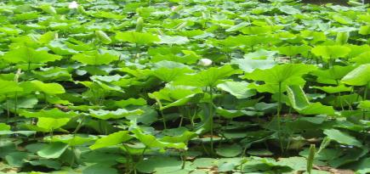
看图说话
课文是怎么描述的？
这里的荷叶可真多呀！
莲 叶 何 田 田

Slide 11
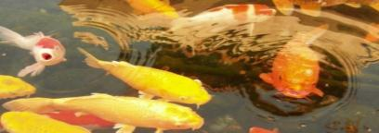
我会读
鱼儿也受到了感染，纷纷游来，就成了？
鱼 戏 莲 叶 间

Slide 12
鱼儿会一直在一处不动吗？它们最爱自由了，它们会怎样？
鱼戏莲叶间。
鱼戏莲叶东，
鱼戏莲叶西，
鱼戏莲叶南，
鱼戏莲叶北。

Slide 13
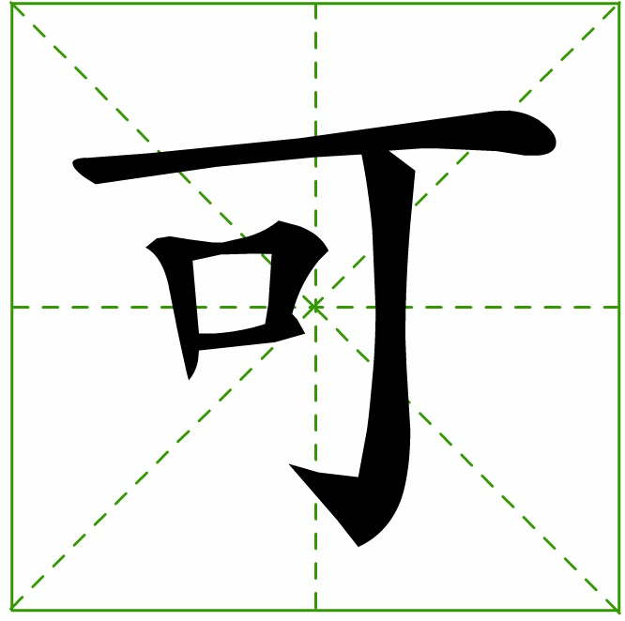
生字指导
kě
上面的长横要足够长，“口”要缩小，在竖中线的左边，新笔画竖钩要挺直，且在竖中线的右边。

Slide 14
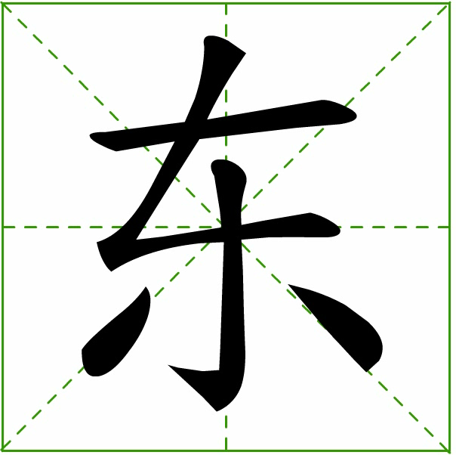
dōnɡ
第二笔为撇折，竖钩要挺直，正好落在竖中线，但与第一笔横不能相连。

Slide 15
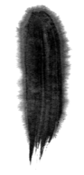
第2课时
复习巩固
江 南 可 采 莲 鱼 东 西 北

Slide 16
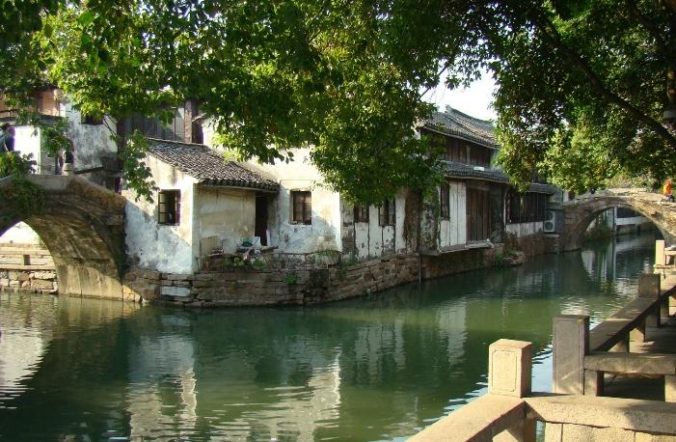
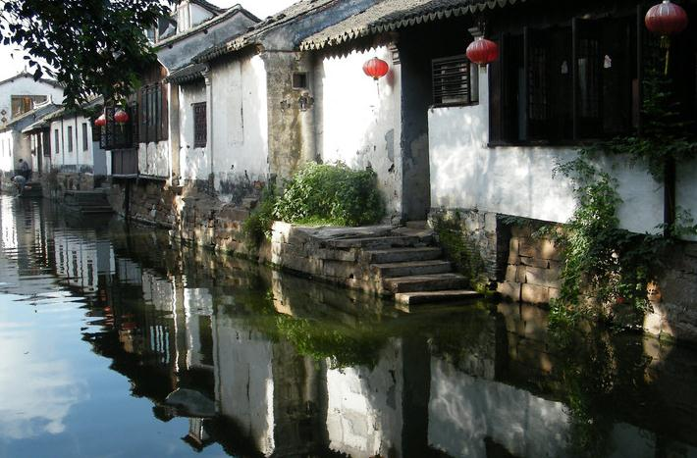
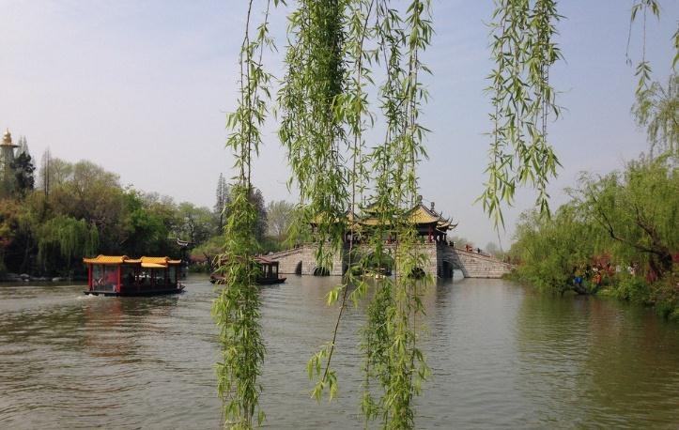

Slide 17
细读全诗
同学们打开课本，用自己喜欢的方式读课文。想一想，
江南美在哪里？

Slide 18
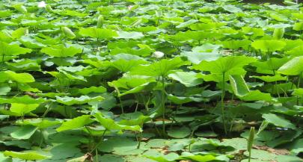
江南美，美在荷叶
江 南 可 采 莲，
莲 叶 何 田 田。
何 田 田
“何田田”一词表现出了什么？
让我们看到了一片连着一片的莲叶，真美！

Slide 19




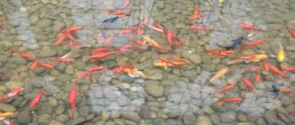
北
江南美，美在鱼儿
鱼 戏 莲 叶 间。
鱼 戏 莲 叶 东，
鱼 戏 莲 叶 西，
鱼 戏 莲 叶 南，
鱼 戏 莲 叶 北。
西
东
南

Slide 20

我会填
鱼儿在（ ）中间玩耍：一会儿游到莲叶的（ ），一会儿又跳到了莲叶的（ ），一会儿又钻到了莲叶的南面，一会儿又滑到莲叶的（ ）。
莲叶
东面
西面
北面

Slide 21
尝试背诵
学生齐读课文。
尝试背诵：闭上眼睛，想象一下课文中描绘的江南的美景，教师引背，学生接背。

Slide 22
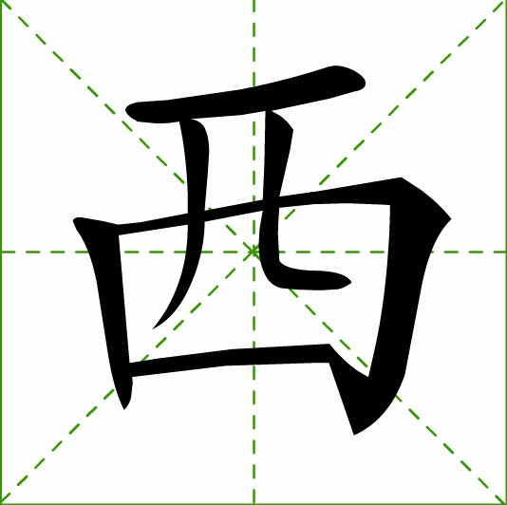
生字指导
xī
竖弯：起笔时稍重，从上往下写短竖，再圆转向右水平方向写短横，收笔稍重。

Slide 23


板书设计
莲叶
碧绿茂盛
美
水乡景色美
鱼儿戏水欢
江南
戏莲东西南北
鱼儿
可爱

